Slide 1
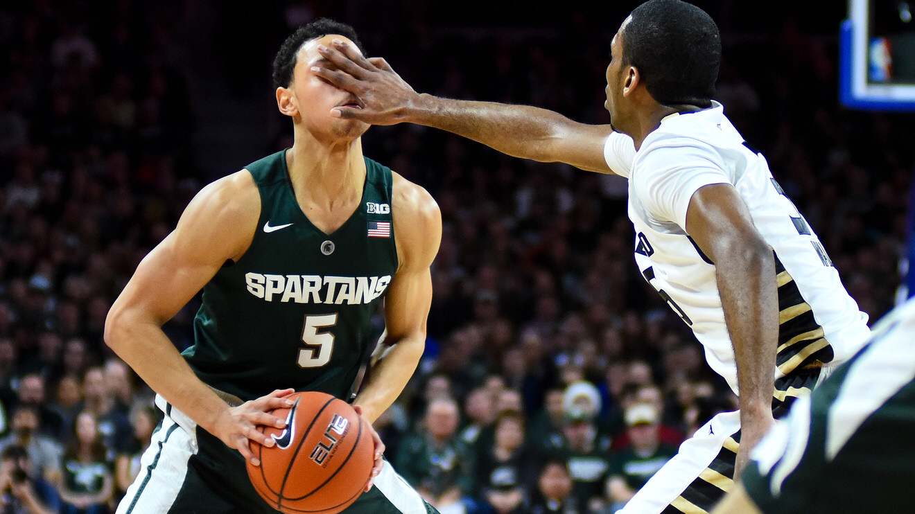
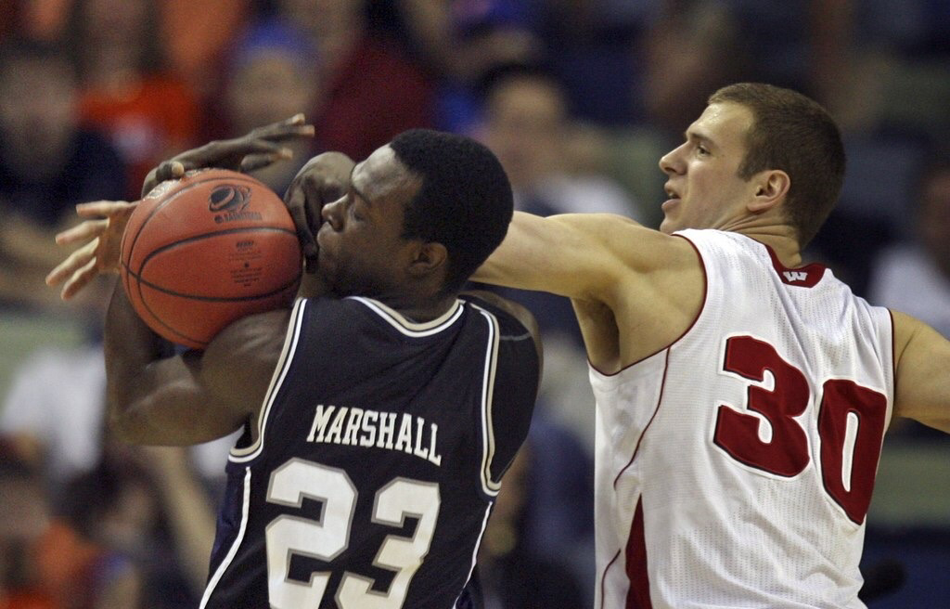
Презентация на тему « Нарушения в баскетболе «.
Выполнила: студентка группы ОЗ.102 . Сенчурина Анна
Преподаватель: Кряжева Н.А.

Slide 2


Slide 3
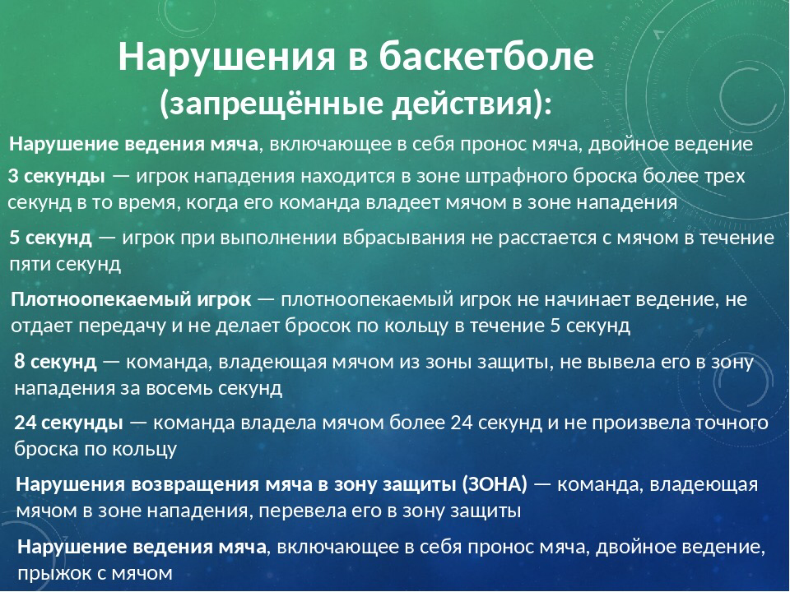

Slide 4
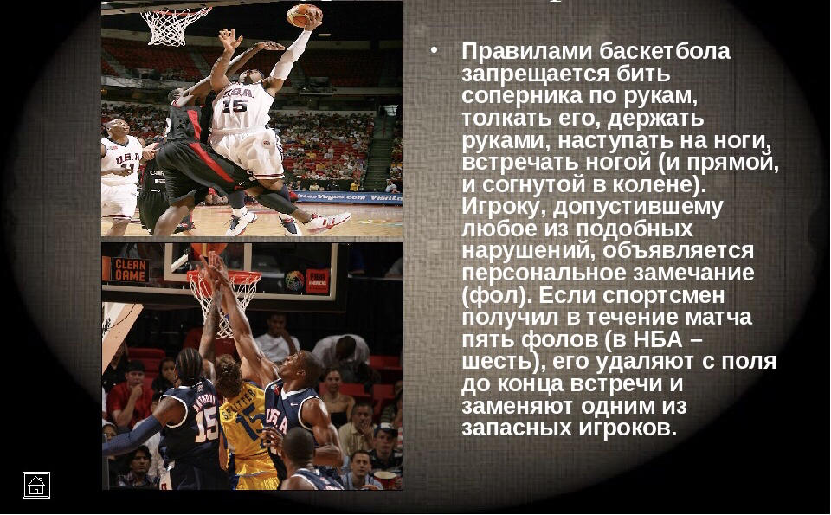

Slide 5
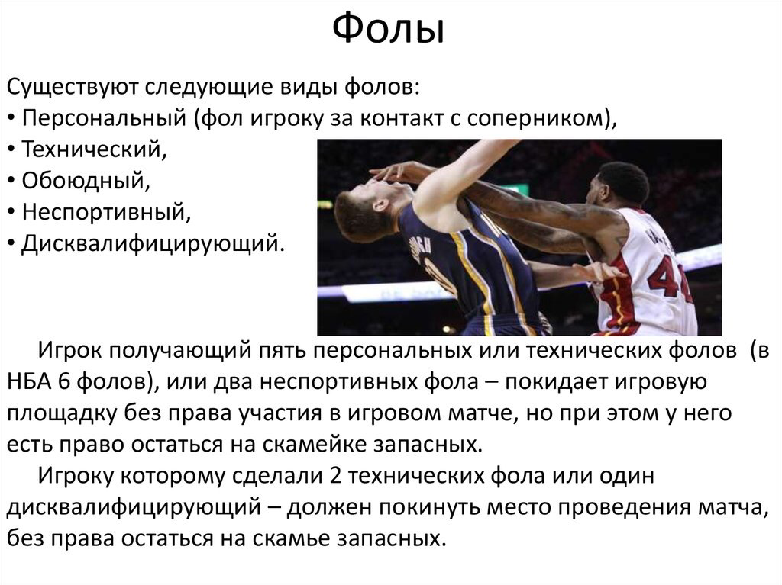

Slide 6
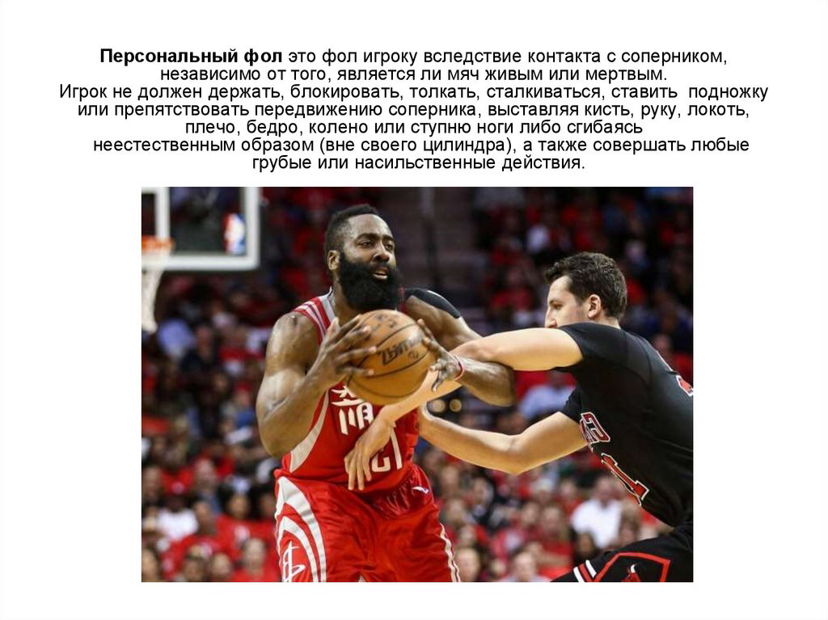

Slide 7
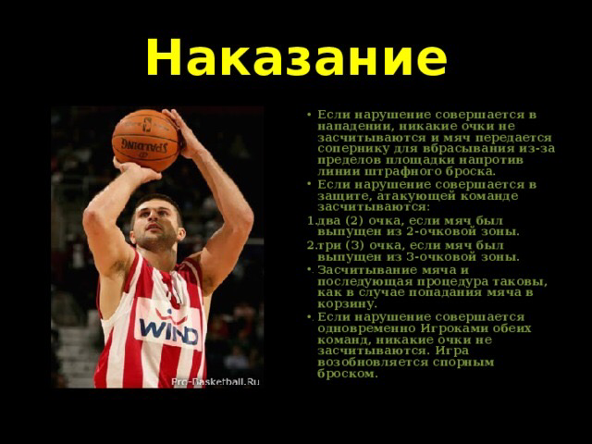

Slide 8


Slide 9
